Slide 1

最終発表
TeamF:Web未経験
石黒 湧大
石黒 湧大
石黒 湧大
石黒 湧大
石黒 湧大

Slide 2

世の中が求める未来を 創造するサービスを
~ afterコロナ、withコロナ時代における
『世の中のあたりまえ』となるサービスを創造する ~

Slide 3
今の世の中
● COVID-19の影響で在宅ワークなど、家で過ごす時間が
長くなっている
● 人との接触を避けるために一人で過ごす時間が増えている
● リモートでのやりとりが増えている

Slide 4
What’s Problem？
● 仕事と環境の変化で、心身状態の変化に気づきにくい。
● 外出自粛であまり気晴らしもできない。
●長期間、家に引きこもることが要因で起こる“コロナ鬱”。
→ 重症化すれば命をおびやかす場合も！

Slide 5
どうすれば解決できる？
● 心身の疲れに気づかせてあげる
● 利用者が分かりやすい形で疲労度を可視化してあげる
● 疲労度に対する警告や改善策を提示してあげる

Slide 6
我々のビジョン
withコロナ（現在）そしてafterコロナ（未来）において、
疲労やヘルスケアのサポートがAIなどによって
自動化されて効率的に生活、働ける社会

Slide 7
我々の想い
● COVID-19は世の中の人間、１人１人が当事者である！！
年齢問わず誰もが使いやすいサービスに！
提供する情報は個々の利用者に合ったものを！
“疲労度”や“うつ”の発生を抑制したい！

Slide 8
疲労度ウォッチャー
（サービス呼称）

Slide 9
Hogeとはどんなサービスか？ 何ができるのか？
議論

Slide 10
ターゲット
議論

Slide 11
機能①： 年齢問わず誰もが使いやすいサービスに
・チャットや音声入力によってインタラクティブにサービスを

Slide 12
機能②： 提供する情報は個々の利用者に合ったものを
・インプットされた情報はデータとして蓄積する
・AIを利用したデータの分析
・過去のデータを元にアウトプットする要素をコミットする

Slide 13
機能③： “疲労度”や“うつ”の発生を抑制したい！
・疲労度を算出する
・データの見える化を実現する
・場合によっては適切な医療機関に行くように通知する

Slide 14
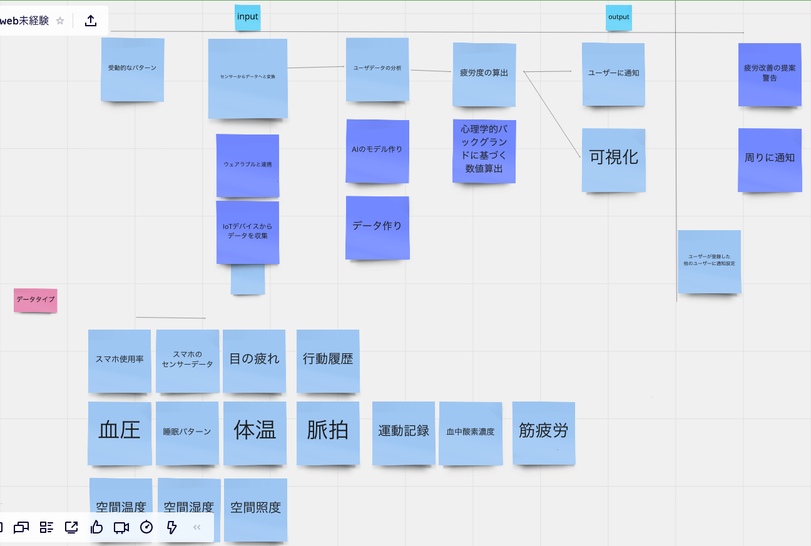
DFD/実装内容

Slide 15
デモンストレーション

Slide 16
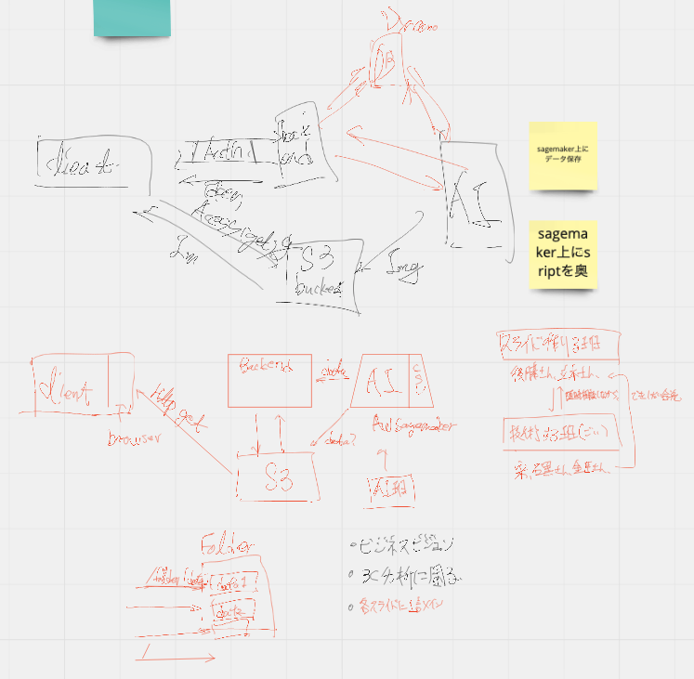
システム構成

Slide 17
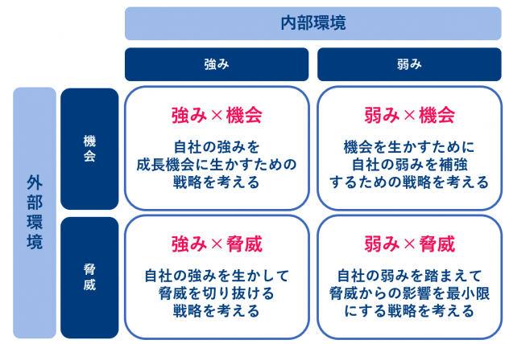
SWOT分析 ~このサービスの強みは？~
競合サービスに勝つための戦略、Point
そもそも競合サービスは？
議論

Slide 18
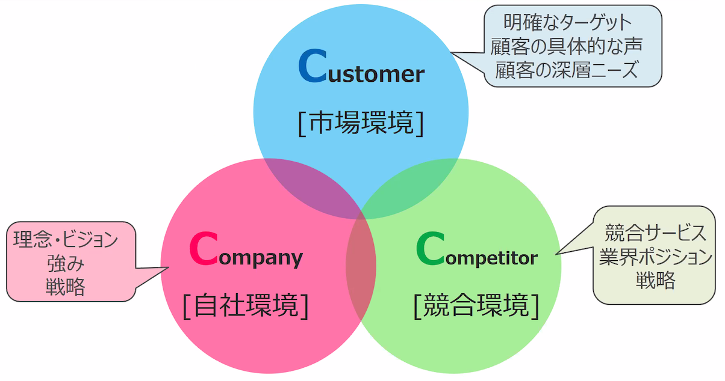
【まとめ】3C分析

Slide 19
Customer /[市場環境]
明確なターゲット
顧客の具体的な声
顧客の深層ニーズ

Slide 20
Company /[自社環境]
理念・ビジョン
強み
戦略

Slide 21
Customer /[競合環境]
競合サービス
業界ポジション戦略

Slide 22
今後の展望

Slide 23
ご清聴ありがとうございました。
TeamF:Web未経験
石黒 湧大
石黒 湧大
石黒 湧大
石黒 湧大
石黒 湧大

